Slide 1
Ethik & Moral

Slide 2
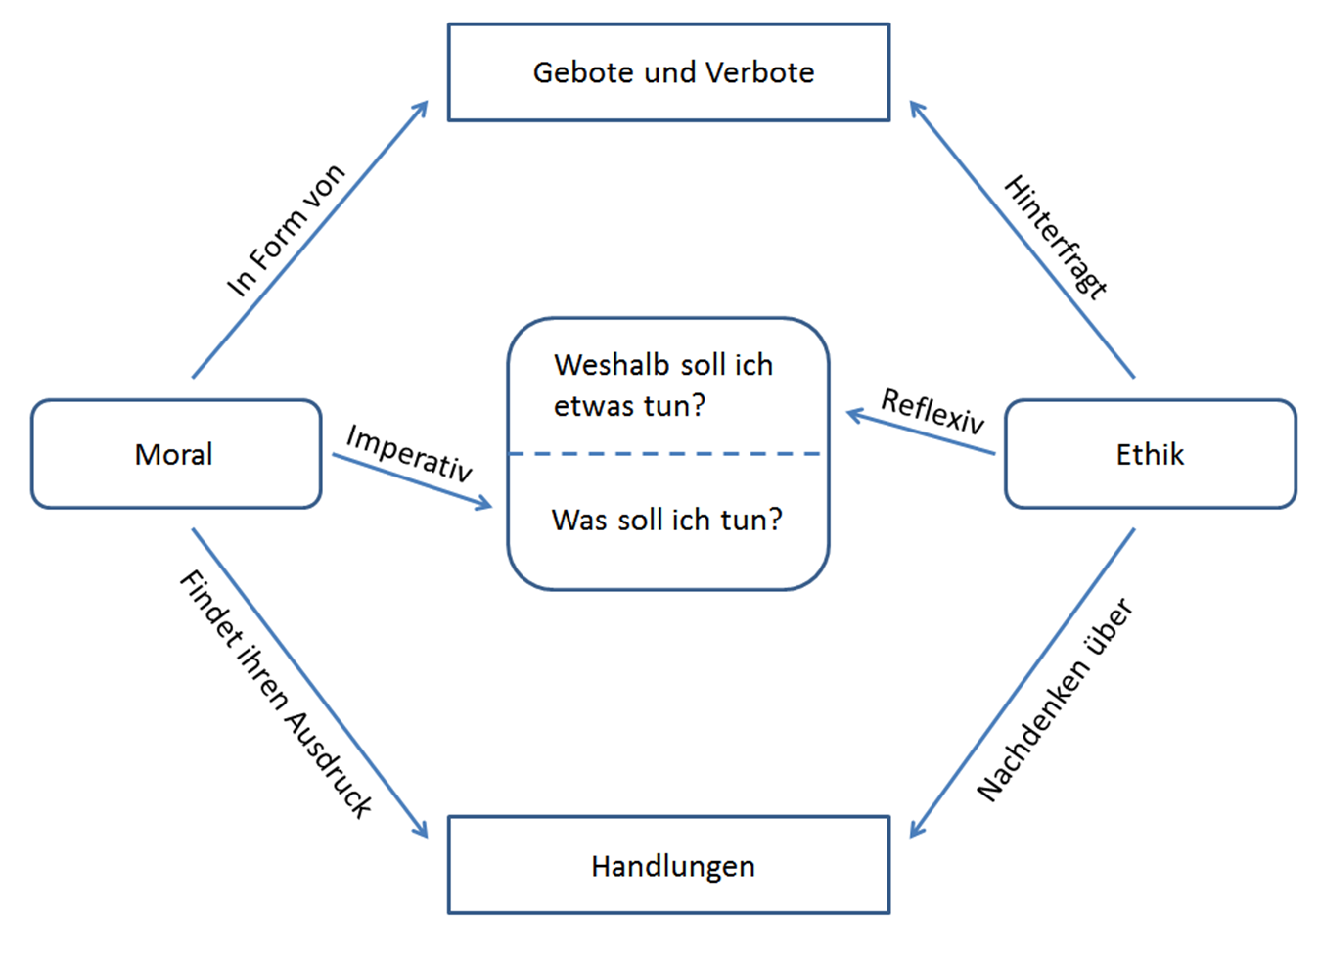
Ethik & Moral
Pieper: Die Unterscheidung zwischen Ethik & Moral

Slide 3
Ethik & Moral
Définitions
Définitions
Morale: Du latin mores, « mœurs ». Ensemble des règles de conduite (obligations, devoirs et interdictions) et de valeurs au sein d’une société ou d’un groupe.
La morale pose la question :
______________________________________________________________
Ethique: Du grec ethos, « mœurs ». Réflexion et travail théorique portant sur des questions de morale.
L’éthique pose la question :
______________________________________________________________
Que dois-je faire?
Pourquoi dois-je faire quelque chose?

Slide 4
Ethik & Moral
Typologie
Ethique (est déterminée par)
Déontologisme | Conséquentialisme
L'Éthique déontologique est l’ensemble des théories éthiques qui affirment que chaque action humaine doit être jugée selon sa à certains devoirs ou principes. Motivations (Pourquoi est-ce que je fais quelque chose ?) Par exemple : Valeurs, principes, devoirs | L’éthique conséquentialiste est l’ensemble des théories éthiques qui jugent l’action humaine en vue de ses résultats. Conséquences (Quelles sont les conséquences de mon agir ?) Par exemple : Buts et finalités

Slide 5
Ethik & Moral
Exemples
Ethique affective (Mitleidsethik)
L’éthique affective porte sur la racine sensible comportement humain : la pitié (Mitleid), que l’on appellerait aujourd’hui plutôt « empathie ». Les principes de l’éthique affective sont basés sur le fait que l’homme est capable de compassion.
Ethique déontologique (Pflichtethik)
Le déontologisme (du grec « obligation » ou « devoir ») est la théorie éthique qui affirme que chaque action humaine doit être jugée selon sa conformité à certains devoirs. Le déontologisme fait dériver toutes nos obligation d’un ou de plusieurs principes.
Ethique utilitariste (Utilitarismus)
L’utilitarisme (du latin « utilité » ou « avantage ») repose sur l’idée que le but de la société doit être le « plus grand bonheur du plus grand nombre », c’est-à-dire le total des plaisirs additionnés de chaque individu. L’utilitarisme fait de l’utilité le seul critère de la moralité : une action est bonne dans la mesure où elle contribue au bonheur (quantitatif ou qualitatif) du plus grand nombre.
Ethique religieuse (Religionsethik)
L’éthique religieuse met l’accent sur la foi et la croyance afin de dériver des principes fondées sur l’acceptation d’un être divin.
Ethique téléologique (Teleologie)
La téléologie (du grec télos, « fin ») est l’étude des causes finales de toute action humaine. Elle porte sur la finalité des choses et des êtres en visant l'explication des phénomènes par l'intervention d'une cause finale.
Ethique dialectique (Dialektische Ethik)
La dialectique (du grec « dialoguer » ou « parler l’un avec l’autre ») est une méthode d’argumentation et de réfutation, par questions et réponses. Elle cherche à mettre l’adversaire en difficulté, notamment en montrant les contradictions de son discours. La dialectique est alors d’avantage un moyen de discerner le « faux » du « vrai ».
Ethique de la vertu (Tugendlehre)
L'éthique de la vertu insiste sur l'importance des traits caractéristiques et les qualités d'une personne, qui influent sur les décisions et les actions de celle-ci. Une vertu est donc une prédisposition positive et bonne, contrairement au vice qui désigne une prédisposition mauvaise d’une personne.

Slide 6
Ethik & Moral
Exercice
Déterminez pour chaque citation la théorie éthique qui correspond:
Impératif catégorique (Kategorischer Imperativ): „Handle nur nach derjenigen Maxime, durch die du zugleich wollen kannst, dass sie ein allgemeines Gesetz werde.“ – Immanuel Kant
Typologie: _________________________________________________________________________
„Es gibt drei Grund-Triebfedern der menschlichen Handlungen: Egoismus, der das eigene Wohl will, Bosheit, die das fremde Wehe will und Mitleid, welches das fremde Wohl will.“ – Arthur Schopenhauer
Typologie: _________________________________________________________________________
„Allmächtiger Gott! Mache mich schlicht ohne Überheblichkeit, ernst ohne Trauer, wahrhaft ohne Täuschung, mutig ohne Furcht, rührig ohne Leichtsinn. Laß‘ meinen Weg gerade und sicher zum Ziel kommen. Laß‘ mich immer auf dich hoffen.“ – Thomas von Aquin
Typologie: _________________________________________________________________________
« C'est la philosophie qui découvre les vertus utiles de la morale et de la politique. C'est l'éloquence qui les rend populaires. C'est la poésie qui les rend pour ainsi dire proverbiales. » - Sébastien-Roch Nicolas De Chamfort
Typologie: _________________________________________________________________________
« Les actions sont moralement bonnes dans la mesure où elles tendent à promouvoir le bonheur, moralement mauvaises dans la mesure où elles tendent à produire le contraire du bonheur. Par «bonheur», on entend le plaisir et l'absence de douleur; par «malheur», la douleur et la privation de plaisir. » - John Stuart Mill
Typologie: _________________________________________________________________________
« J’ai d’ailleurs cela de commun avec les sages-femmes que je suis stérile en matière de sagesse, et le reproche qu’on m’a fait souvent d’interroger les autres sans jamais me déclarer sur aucune chose, parce que je n’ai en moi aucune sagesse, est un reproche qui ne manque pas de vérité. » - Socrate
Typologie: _________________________________________________________________________
« Tout art et toute investigation, et pareillement toute action et tout choix tendent vers quelque bien, à ce qu’il semble. Aussi a-t-on déclaré avec raison que le Bien est ce à quoi toutes choses tendent. » - Aristote
Typologie: _________________________________________________________________________
Ethique déontologique
Ethique utilitariste
Ethique affective
Ethique dialectique
Ethique religieuse
Ethique téléologique
Ethique dialectique

Slide 7
Ethik & Moral
Platons Tugendlehre
Was bestimmt die Tauglichkeit einer Person?
Messeranalogie:
Frage: Wann ist ein Messer ein gutes Messer?
Antwort: Ein Messer ist ein gutes Messer, wenn es _____________________________. Ein Messer, das ___________________________________ “taugt” etwas!
Übertragen auf den Menschen:
Frage: Wann ist ein Mensch ein guter Mensch? Wann taugt ein Mensch etwas?
Antwort: Ein guter Mensch ist ein Mensch, dessen Handeln durch die ________________________________________ bestimmt ist.
Tugend (altgriechisch areté)
ist abgeleitet von taugen; die ursprüngliche Grundbedeutung ist die Tauglichkeit (Tüchtigkeit, Vorzüglichkeit) einer Person. Das Gegenteil einer Tugend ist das Laster.
gut schneidet
gut schneidet
Tugend

Slide 8
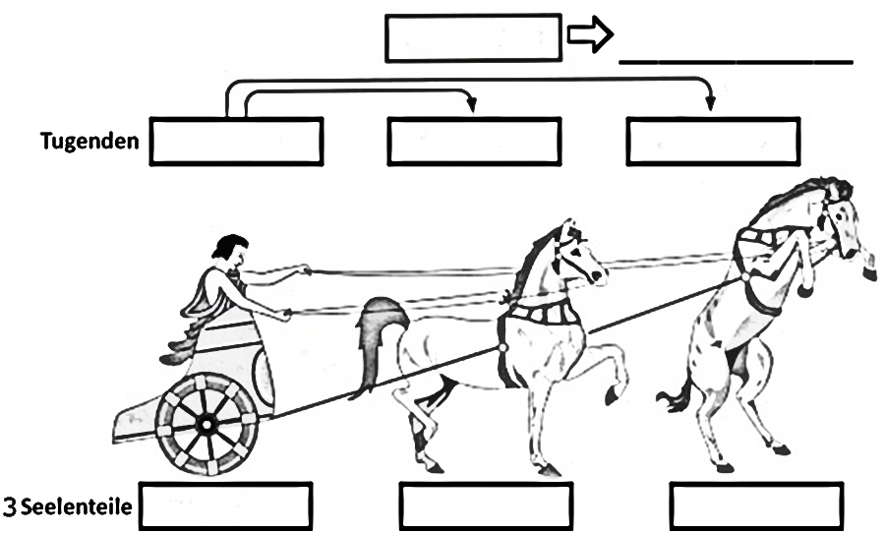
Ethik & Moral
Platons Seelenwagen
Gerechtigkeit
Harmonie der Seelenteile
Weisheit
Tapferkeit
Mäßigung
(auch noch Besonnenheit)
Vernunft
Mut
Begierde
Charaktereigenschaft
Gut ist der Mensch, der sich um die Ordnung seiner Seele bemüht. Wenn er also dafür sorgt, dass jeder Seelenteil “das Seinige tut” und die Vernunft die Triebe im Griff hat.

Slide 9
Ethik & Moral
Platon – Tugend & Staat
Frage: Wann ist ein Staat ein guter Staat?
Antwort: Der ideale Staat ist ein „vergrößertes Abbild“ des tugendhaften Menschen.
Stand im Staat | Seelenteil | Tugend
Herrscherstand (Philosophen)
Wehrstand (Krieger/Polizisten)
Nährstand (Gewerbetreibende)
Vernunft
Weisheit
Mut
Tapferkeit
Begierde
Mäßigung
Weisheit bezeichnet das tiefgehende Verständnis von Zusammenhängen in Natur, Leben und Gesellschaft sowie die Fähigkeit, bei Herausforderungen die jeweils schlüssigste und sinnvollste Handlungsweise zu identifizieren.
Gerechtigkeit entsteht, wenn jeder “Stand” das seinige tut, wenn also die Herrscher _________________, die Wächter _________________ und die Regierten ____________________ sind.
weise
tapfer
besonnen

Slide 10
Ethik & Moral
Platon – Tugend & Staat
Grundidee:
„Jetzt also, Glaukon, müssen wir wie Jäger den Busch rings umstellen und aufmerken, damit uns die Gerechtigkeit nicht etwa entwischt…“
Gerechtigkeit ist nicht genau definierbar, sondern das resultierende Prinzip einer wohlgeordneten Struktur bei Staat und Mensch.
1. Problemstellung: Wie entsteht Gerechtigkeit? 2. Grosse Buchstaben: Die Gerechtigkeit der “Polis” (Staat) besteht darin, dass jeder das Seine tut. ➔ Kollektive Verantwortung zur Gerechtigkeit. 3. Kleine Buchstaben: Gerechtigkeit beim Menschen verhält sich analog zur Gerechtigkeit im Staate. Gerechtigkeit ist auch hier das Resultat eines harmonischen Zusammenspiels der einzelnen Teile/Tugenden. ➔ Individuelle Verantwortung zur Gerechtigkeit.
Argumentationsschema:
Genau wie die einzelnen Stände im Staat müssen auch diese Seelenteile in Harmonie zueinanderstehen. Der vernünftige Seelenteil muss die anderen durch seine __________________ lenken, das muthafte Element, der Wille, muss durch die _________________ die Beschlüsse des ersten vollziehen, und alle müssen darin übereinstimmen, dass der Vernunft die Regentschaft zukommt (______________________).
Tapferkeit
Weisheit
Besonnenheit

Slide 11
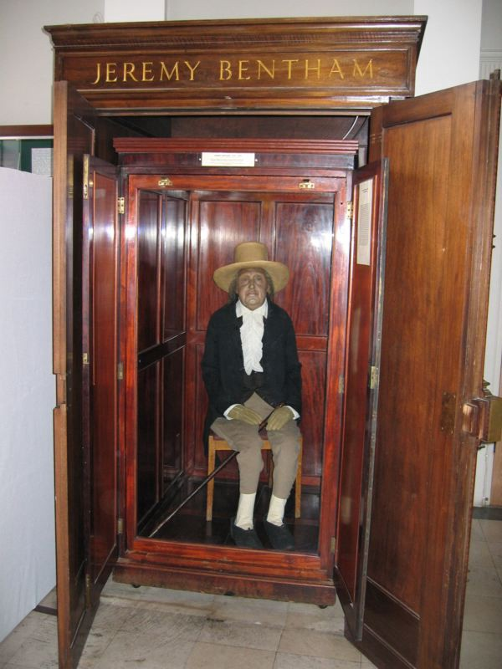
Ethik & Moral
Bentham - Utilitarismus
Jeremy Bentham, war ein exzentrischer Einsiedler, so scheu, dass er Besuch nur einzeln aushalten konnte.
Er hielt als Haustiere Ratten und ein Schwein.
Als militanter Atheist meinte er, tote Verwandte sollten nicht begraben, sondern ausgestopft werden und zu Hause als Dekoration dienen.
Nach seinem Tod wurde er im University College in London seziert. Sein Skelett befindet sich noch dort: mit Stroh aufgefüttert und Wachskopf.

Slide 12
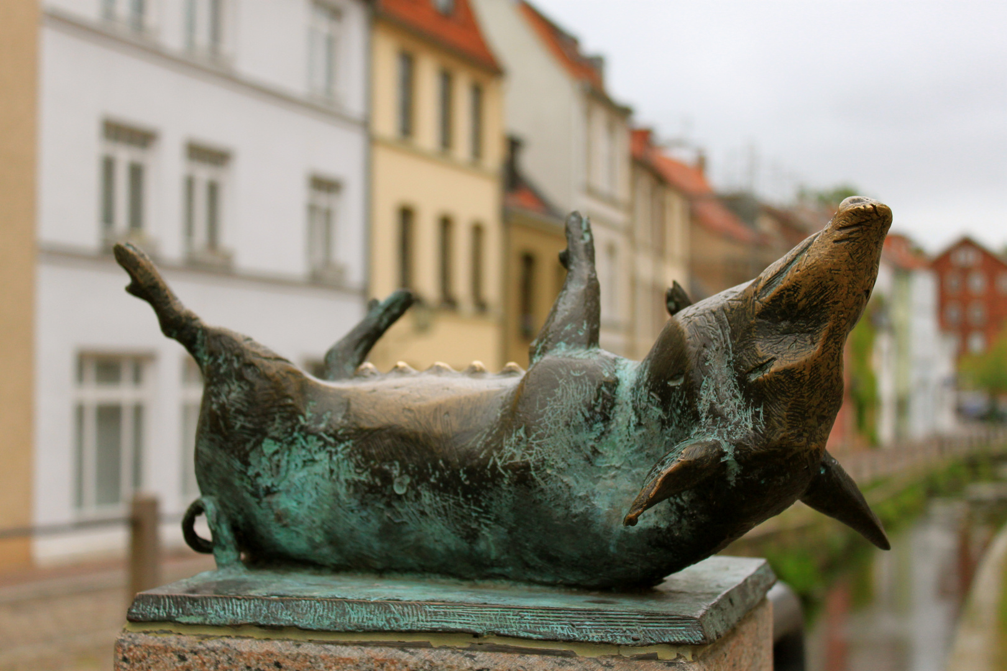
Ethik & Moral
Bentham – Die Messbarkeit der Moral
Für Bentham fehlen Gesetzen und moralischen Prinzipien, die sich auf das persönlichen Gewissen, das Naturrecht oder den „gesunden Menschenverstand“ berufen, jede logische oder wissenschaftliche Begründung.
Intentionen und Motivationen kann man nicht messen, Handlungsresultate jedoch sehr wohl.
Er versteht den Menschen als Lust-Schmerz-Organismus, der stets Lust sucht und Schmerz meidet.
Gesetze und moralische Prinzipien sollten also nur dann befolgt werden, wenn sie die Lust der Menschen steigern.
Wegen seiner lustorientierten Philosophie wird Bentham von Kritikern als Anhänger des “Schweineglücks” bezeichnet.

Slide 13
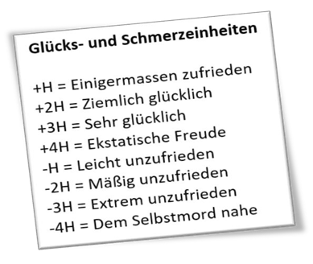
Ethik & Moral
Bentham – Ein Praxisbeispiel
Die Regierung möchte ein Gesetz zur Abtreibung erarbeiten.
Die Öffentlichkeit wird nach ihrer Meinung gefragt, Glückssummen werden berechnet und die Gesetze richten sich danach.
Die Mehrheit bekommt, was sie will, denn Utilitarismus ist demokratisch.
Welche Probleme könnten sich aus dieser Vorgehensweise ergeben?
Benthams Lustprinzip ist rein teleologisch und ignoriert moralischen Normen und Prinzipien. Dies führt zu einem Werterelativismus, der jegliche Entscheidung legitimiert solange sie zur mehrheitlichen Lust beiträgt.
z.B.: Wenn die Diskriminierung von Sklaven zur Lust der Mehrheit beiträgt, wäre dies legitim. Unter Benthams Lustprinzip wäre sogar eine Sklavengesellschaft legitim.

Slide 14
Ethik & Moral
Utilitarismus – Definitionen
Bentham ist der Begründer des Utilitarismus (lat.: utilis = nützlich). Diese Lehre beruht auf dem sogenannten Prinzip der Nützlichkeit, d.h. der moralische Wert einer Handlung wird an seiner Nützlichkeit gemessen.
Der Sozialutilitarismus will die Wege bestimmen, wie ein Maximum an Glück für die größtmögliche Anzahl an Personen erreicht werden kann.
Der Individualutilitarismus versucht herauszufinden, wie das größtmögliche Glück für das Individuum möglich ist.

Slide 15
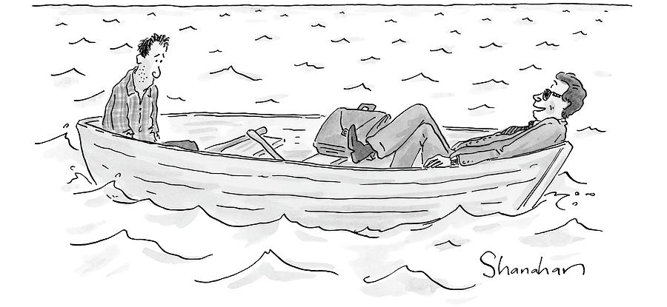
Ethik & Moral
Utilitarismus – Bettler oder Hirnchirurg?
Ein Hirnchirurg und ein Bettler treiben nach einem Schiffsunglück auf einem vollgesogenen Floß, das nur eine Person tragen kann.
Erläutert aus utilitaristischer Sicht, wer gerettet werden soll:
Aus utilitaristischer Sicht überwiegt das Leben des Hirnchirurgs, weil dieser einen grösseren Nutzen hat. Der Hirnchirurg kann noch weitere Menschenleben retten, der Bettler hingegen nicht.

Slide 16
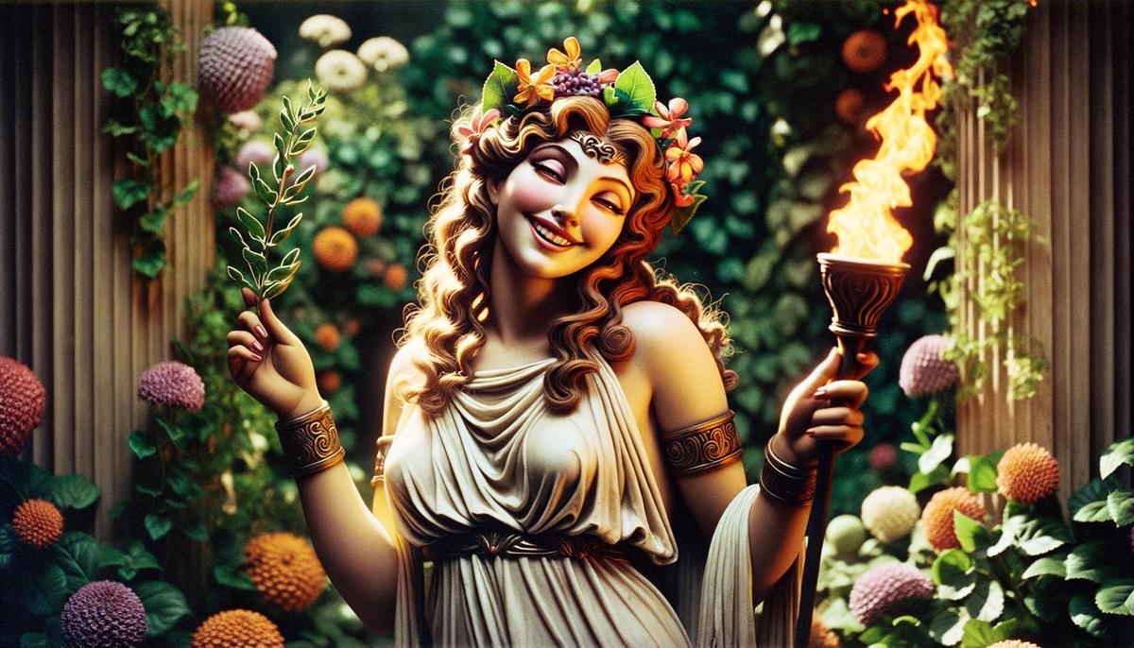
Ethik & Moral
Utilitarismus – Das hedonistische Kalkül
Nach Bentham hängt die Größe einer Befriedigung – bezogen auf ein Individuum – von vier Umständen ab:
Intensität
Dauer
Wahrscheinlichkeit ihres Eintretens
zeitlicher Nähe
Zusätzlich muss man berücksichtigen, dass Befriedigungen weitere Befriedigungen zur Folge haben können. Man muss deshalb einbeziehen:
ihre Fruchtbarkeit
ihre Reinheit
Eine Befriedigung ist fruchtbar, wenn sie weitere Befriedigungen dieser Art nach sich zieht. Eine Befriedigung ist rein, wenn es unwahrscheinlich ist, dass sie Schmerzen erzeugt.
Unter Hedonismus (von altgriechisch hedone, Dt. Vergnügen, Lust, Genuss) bezeichnet man die philosophische Überzeugung, dass einzig Lust bzw. Vergnügen das Ziel allen menschlichen Handelns ist.
Das Hedonistische Kalkül, kann als Ziel der Gesetzgebung gelten, Befriedigungen zu erhöhen und Schmerzen zu verhindern.

Slide 17
Ethik & Moral
Utilitarismus – Das hedonistische Kalkül
Erstelle ein hedonistisches Kalkül eines Mädchens, das mit 14 Jahren ungewollt schwanger wird und sich entscheiden muss, ob es das Kind behalten möchte oder nicht:
Kalkül | Abtreiben | Nicht abtreiben
Intensität
Zeitliche Nähe
Dauer
Wahrscheinlichkeit
Reinheit
Fruchtbarkeit
Total

Slide 18
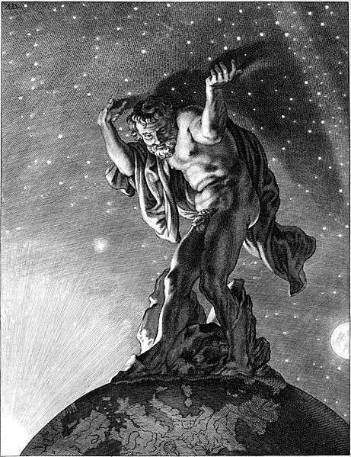
Ethik & Moral
Der Stoizismus
Atlas war ein treuer Anhänger der Titanen und kämpfte gegen Zeus und die Olympischen Götter.
Nach der Niederlage der Titanen wurde er von Zeus dazu verdonnert, den Himmel auf seinen Schultern zu tragen, um ihn von der Erde zu trennen.
Die Strafe von Atlas ist eine ewige, unerbittliche Last.
Stoiker streben danach, ihre Emotionen zu kontrollieren und in schwierigen Zeiten ruhig und besonnen zu bleiben. Auch wenn Atlas die Last des Himmels trägt, bleibt er standhaft und erträgt seine Strafe.
Obwohl Atlas eine schwere Strafe auferlegt wurde, wird er nie als jemand dargestellt, der sich gegen sein Schicksal auflehnt oder verzweifelt. Er erfüllt seine Aufgabe mit einer Form der Selbstbeherrschung.

Slide 19
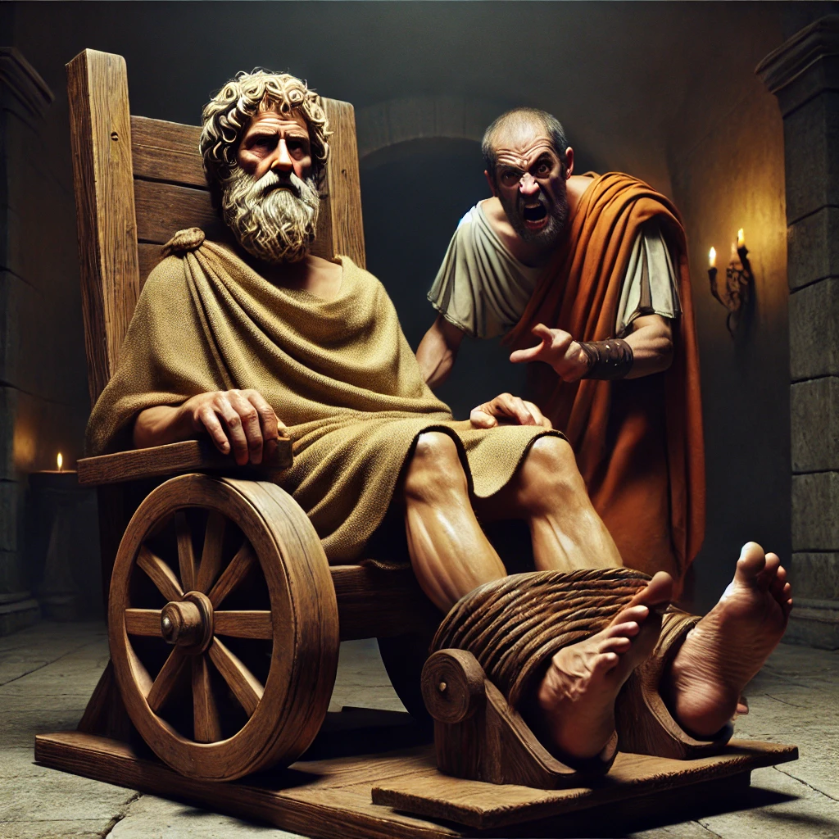
Ethik & Moral
Epiktet - Der Stoizismus
„Siehst du? Ich habe es dir doch gesagt.“
Als Sklave diente Epiktet einem harten und launischen Herrn, der eines Tages beschloss, sein Bein in ein Rad zu klemmen.
Daraufhin fragte Epiktets Herr spöttisch: „Was passiert, wenn ich das Rad drehe?“ Epiktet antwortete sachlich: „Mein Bein wird brechen.“
Diese Antwort, erboste seinen Herrn derart, dass dieser tatsächlich das Rad drehte und Epiktets Bein brach. Inmitten dieses Schmerzes soll Epiktet lediglich gesagt haben:

Slide 20
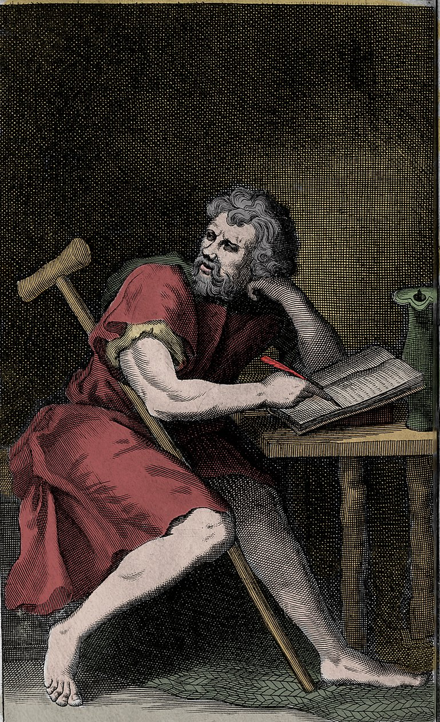
Ethik & Moral
Epiktet - Der Stoizismus
Das Innere
Epikur bezeichnet damit Dinge des Lebens, die man selbst beeinflussen kann.
z.B.: Freundschaft, Verzicht, Trieb, Begehren…
Das Äußere
Gegebenheiten des Lebens, die man nicht beeinflussen kann und die außerhalb der Macht des Einzelnen stehen.
z.B.: Besitz und sozialer Status, Gesundheit und der menschliche Körper, Heimat und Verwandtschaft…

Slide 21
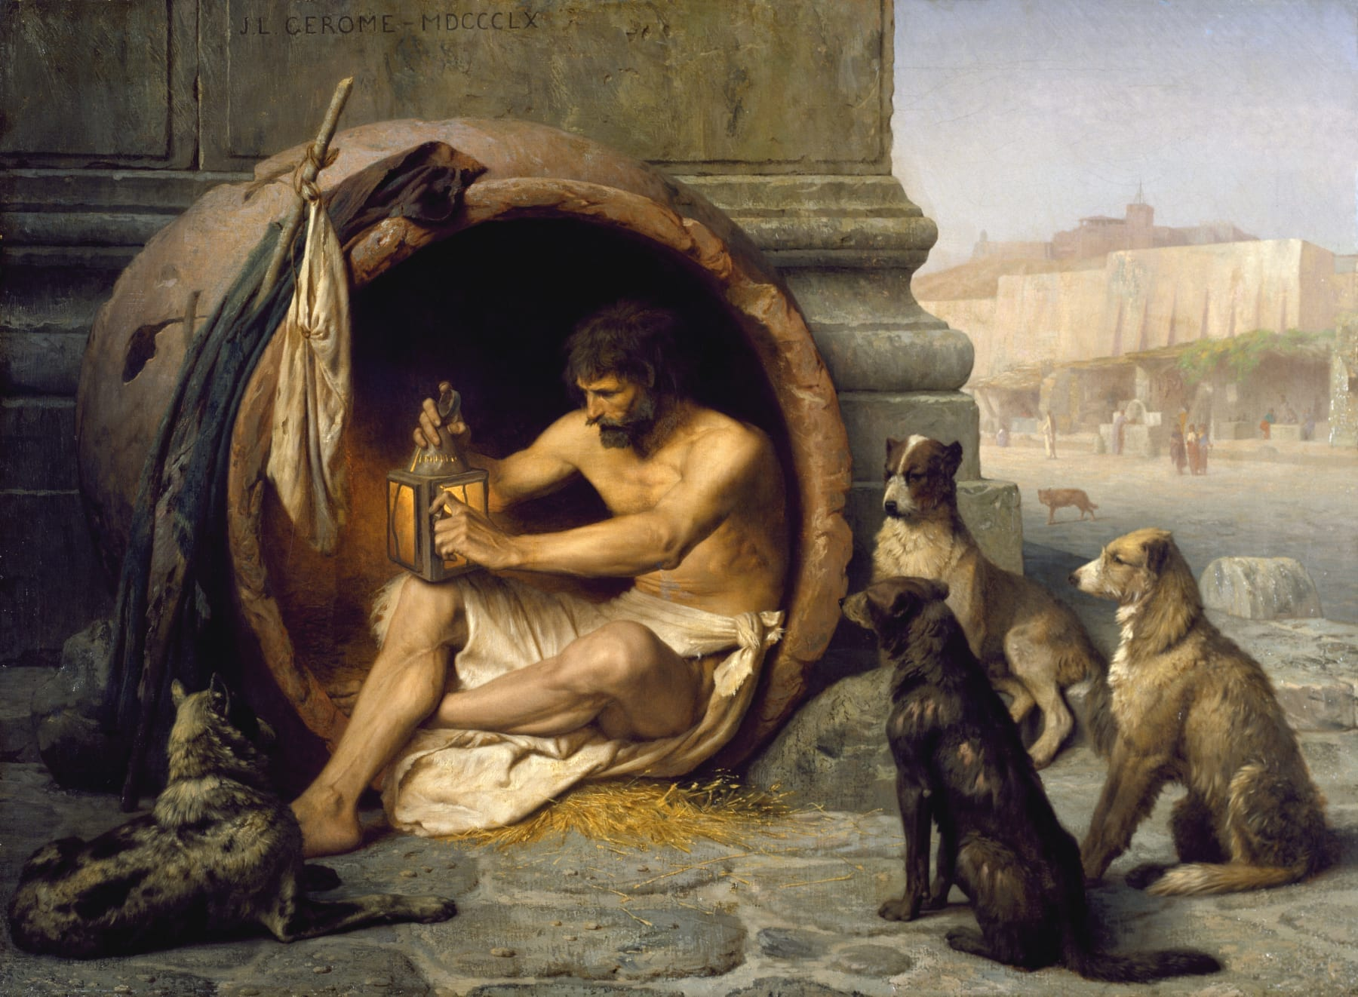
Ethik & Moral
Diogenes
Diogenes von Sinope, der “Philosoph in der Tonne”
führte freiwillig ein Leben der Armen und lebte in einem Fass
Seinen Trinkbecher und seine Essschüssel warf er weg, als er sah, wie Kinder aus den Händen tranken und Linsenbrei in einem ausgehöhlten Brot aufbewahrten
Als äußeren Zwang erachtete Diogenes gesellschaftliche Konventionen, die er teils auf radikale Art und Weise ablehnte
Z.B.
Urinierte und masturbierte öffentlich
Schmähte Alexander den Grossen mit den Woorten “geh’ mir aus der Sonne”
Kyniker (Philosophie der Verachtung)
Diogenes lief am helllichten Tag mit einer Laterne in der Hand über den Markt von Athen. Er hat dabei jedem ins Gesicht geleuchtet, den Kopf geschüttelt und ist weitergegangen. Bis einer ihn gefragt hat, was er denn wolle. „Ich suche einen Menschen“, erwiderte Diogenes.

Slide 22
Ethik & Moral
Moderne Beispiele
EVERYTHING

Slide 23
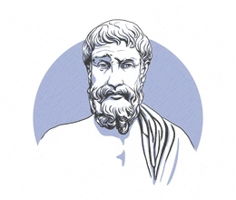
Ethik & Moral
Epikureismus
Epikur setzt seine Philosophie mit einer Medizin gleich, die den Menschen von seinen Ängsten befreien und ihnen Hinweise auf ein erfolgversprechendes Leben geben soll.
Er ist fest davon überzeugt, dass jeder Mensch glücklich werden kann.
Seelenruhe ist für Epikur erreicht, wenn ein Mensch frei ohne körperlichen Schmerz und ohne Verwirrung des Geistes leben kann.
Epikur unterrichtete in einem Garten (der Kepos) an dessen Eingang folgende Innschrift stand:
„Tritt ein, Fremder! Ein freundlicher Gastgeber wartet dir auf mit Brot und mit Wasser im Überfluss, denn hier werden deine Begierden nicht gereizt, sondern gestillt.“

Slide 24
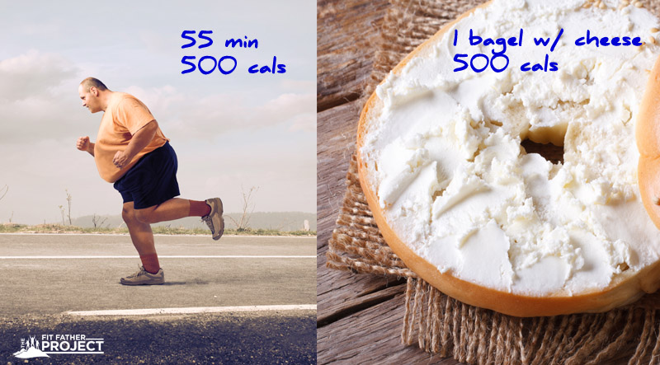
Ethik & Moral
Der Epikureismus
Erläutere in der Gruppe warum laut Epikur „nicht jede Lust zu wählen ist“ und formuliere dazu ein konkretes Beispiel!
Manchmal ist es notwendig ein kleines Übel in Kauf zu nehmen, um ein größeres Glück zu gewinnen.
Beispiele:
Hart trainieren ist anstrengend, doch der Turniersieg ist ein größeres Glück
Diät machen bedeutet auf vieles verzichten, doch fit und schlank sein bedeutet sich besser zu fühle
Für die Prüfung lernen ist lästig, doch das Diplom verspricht eine bessere Lebensgrundlage

Slide 25
Ethik & Moral
Der Epikureismus
Epikur unterscheiden zwischen zwei Arten von Lust:
Die physische Lust: Sie umfasst alle körperlichen und sinnlichen Begierden und sind zurückzuführen auf den Hedonismus.
Physical pleasure
Die psychische Lust: Sie umfasst alle seelischen und geistigen Begierden.
Intellectual pleasure
➔ Die Vernunft zeigt dem Menschen, welche Formen der Lust ihn dauerhaft glücklich machen und welche nicht.

Slide 26
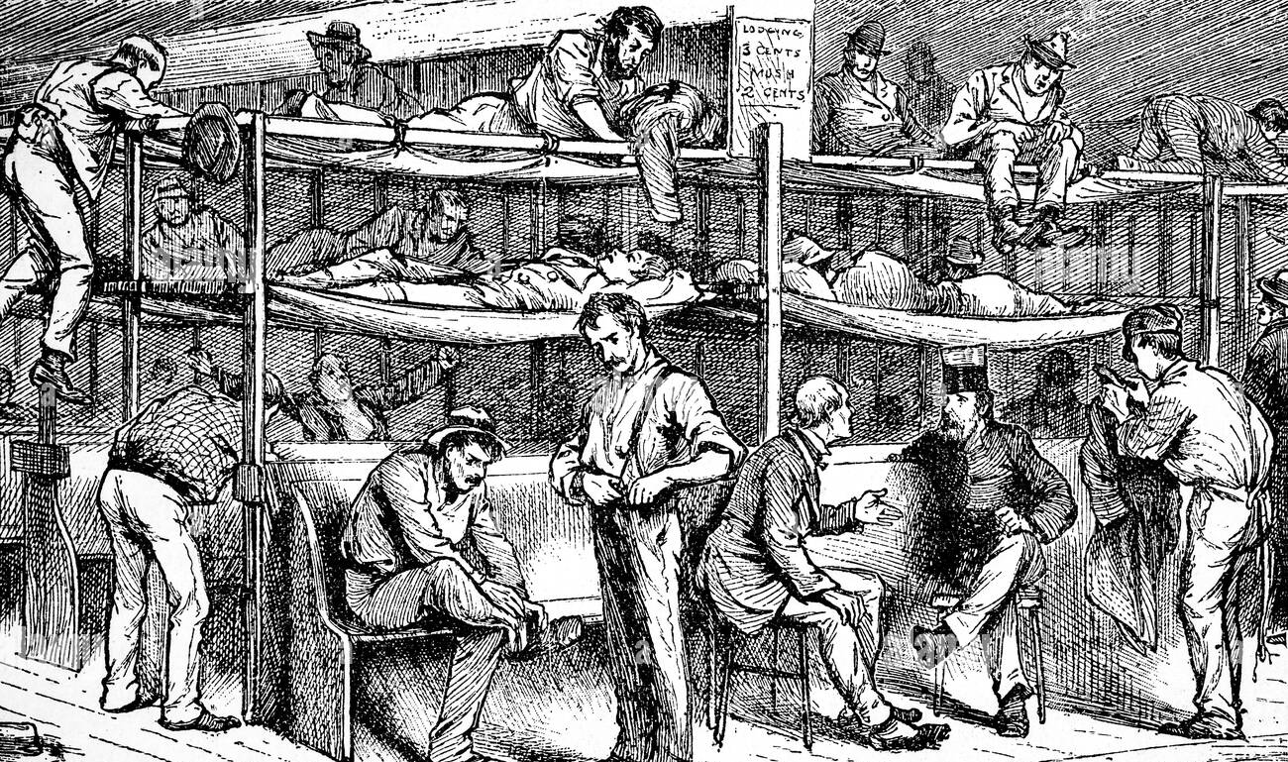
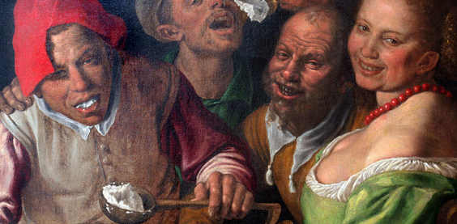
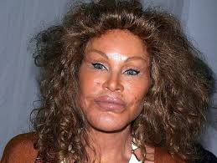
Ethik & Moral
Der Epikureismus
Drei Arten der Begierden:
Die natürlich-notwendigen Begierden
Z.B.
Essen (food), trinken (water), schlafen (sleep), Unterkunft (shelter)
Natürlich begrenzt
z.B. man isst, bis man satt ist
Die natürlich-unwesentliche Begierden
Z.B.
Sexuelle Befriedigung (sexual desire), üppiges Mahl (lavish meal)
Unbegrenzt
z.B. man will immer mehr, egal wie viel man hat
Die unnatürlichen Begierden
Z.B.
Schmuck (jewelry), Mode (fashion), Sportwagen (sportscar), Villa, Macht (power), Popularität (fame)

Slide 27
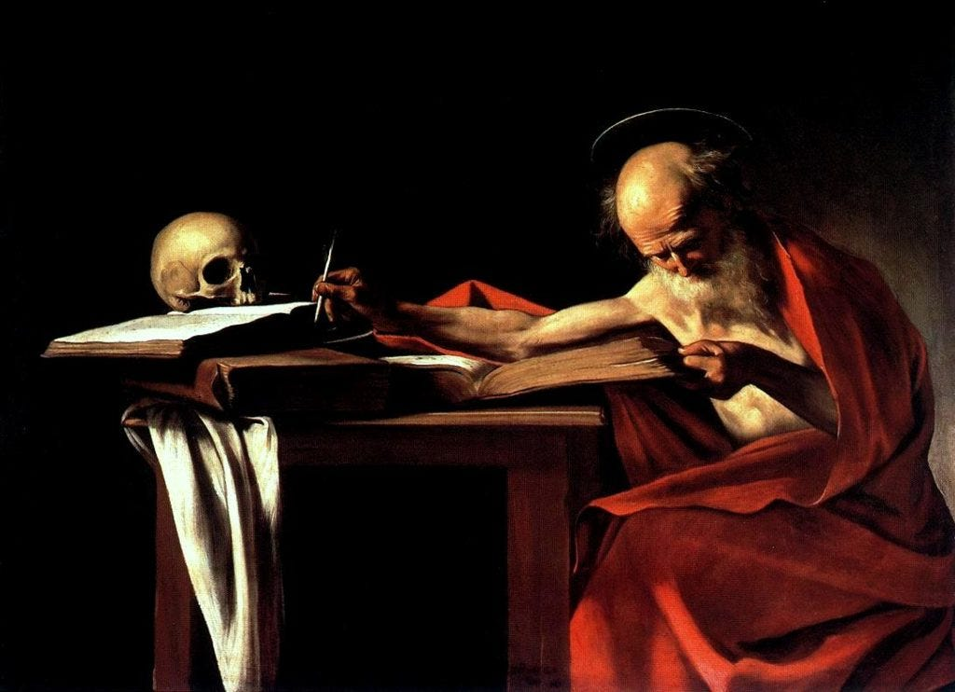
Ethik & Moral
Epikureismus & Stoizismus im Vergleich
Gelassenheit
deontologische
Ziel
Verzicht
determiniert
Schmerz
unglücklich
Seelenruhe
teleologische
beeinflussen
unnatürlichen Begierden
Verwirrung

Slide 28
Ethik & Moral
Epikureismus & Stoizismus im Vergleich
Epikurs Philosophie des guten Lebens ist eine ___________________________ Ethik, die davon ausgeht, dass alle menschliche Handlungen ein höchstes und endgültiges _________________ verfolgen. Für den Epikureer ist dies die ________________________, d.h. ein Leben ohne körperlichen _________________ und ohne geistige ________________. Dies erreicht der Epikureer indem er ____________________ übt und sich von seinen ______________________________________ löst.
Teleologische
Ziel
Seelenruhe
Schmerz
Verwirrung
Verzicht
unnatürlichen Begierden

Slide 29
Ethik & Moral
Epikureismus & Stoizismus im Vergleich
Der Stoizismus ist eine ______________________________ Ethik. Ihr oberstes Handlungsprinzip ist die ________________________ . Dies bedeutet, dass man sich nicht von äusseren Dingen, die man nicht ___________________________ kann, abhängig macht. Für den Stoiker folgt die Welt einer natürlichen Ordnung, d.h. sie ist _____________________. Wer vergeblich versucht gegen diese Ordnung anzukämpfen macht sich __________________.
deontologische
Gelassenheit
beeinflussen
determiniert
unglücklich

Slide 30
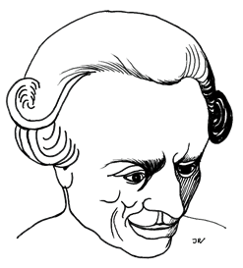
Ethik & Moral
Kant
Versetzen Sie sich in die Situation eines Menschen, der überlegt, ob er einem anderen eine unangenehme Wahrheit mitteilen soll, obwohl er selbst und der andere mit einer Lüge vielleicht glücklicher wären bei einer Aktion, die er für unrecht hält, mitmachen soll, obwohl seine Weigerung für ihn gefährlich ist.
Welche Motive und Gründe könnten die Handlungen dieser Menschen bestimmen?
Die Begründung der Ethik besteht für Kant darin, ein oberstes Prinzip, ein allgemeingültiges Gesetz zu finden
Kant orientiert sich dabei nicht daran, welche Folgen unsere Handlungen für das Glück haben
Kant bewertet Handlungen daran, ob sie an sich gut oder schlecht sind

Slide 31
Ethik & Moral
Pflicht & Wille
Die Folgen des eigenen Handelns sind nicht immer abzuschätzen
Für Kant ist allein die Handlungsmotivation, der Wille, ausschlaggebend
Pflicht bestimmte Handlungen unterscheiden sich von unseren Neigungen
Neigungen sind immer subjektiv, Pflichten können hingegen objektiv ermittelt werden
➔ Aus Pflicht handeln, bedeutet aus Gründen handeln, die für jeden gelten.

Slide 32
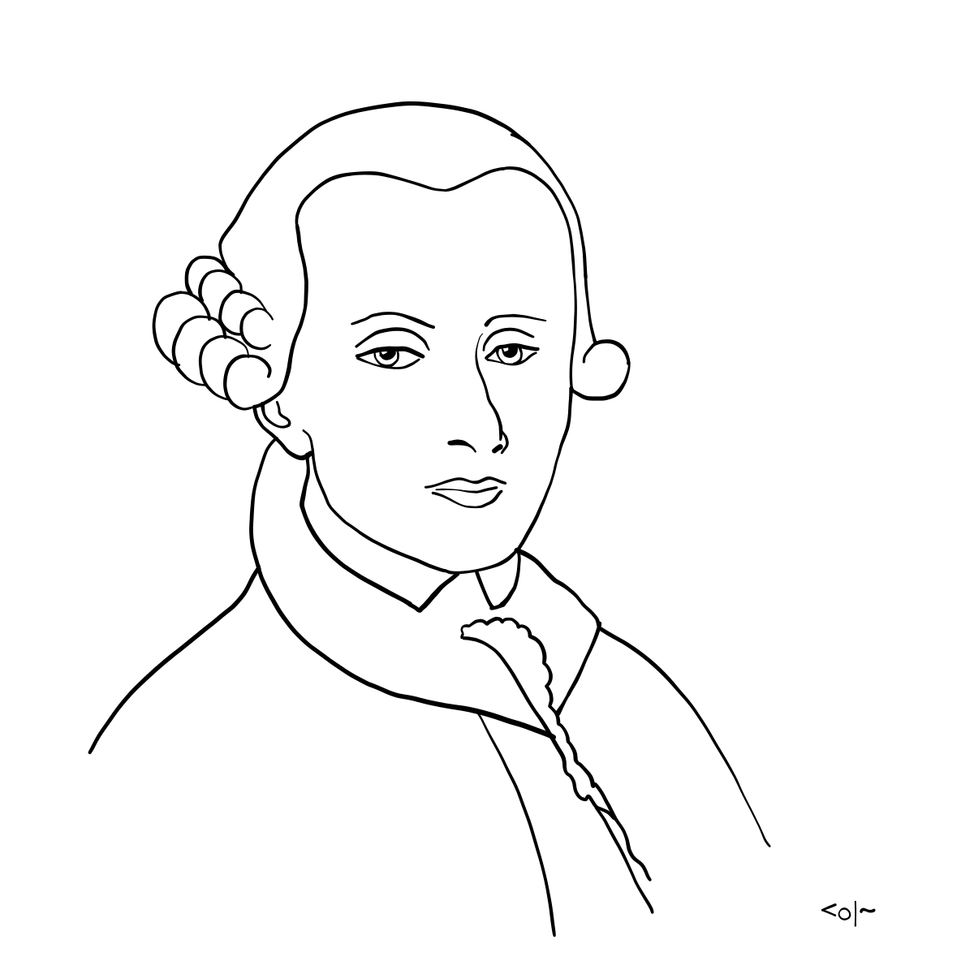
Ethik & Moral
Pflicht & Neigung
Warum hat laut Kant die wohltätige Handlung des depressiven Menschenfreundes einen größeren moralischen Wert, als die Hilfe eines unbekümmerten Menschen?
„Pflicht ist die Notwendigkeit einer Handlung aus Achtung fürs Gesetz“
Jede Handlung aus Pflicht ist pflichtgemäß, aber nicht jede pflichtgemäße Handlung erfolgt aus Pflicht.
Eine Handlung, die nicht aus Achtung vor dem Gesetz, sondern aus Neigung geschieht, hat keinen positiven moralischen Wert.

Slide 33
Ethik & Moral
Der gute Wille
Wenn allein ein guter Wille zählt, dann sind Wirkungen und Folgen einer Handlung für ihre ethische Beurteilung nicht relevant.
Gefühle (Neigungen) wie Abneigung oder Liebe ist für Kant nicht die Ursache des moralisch guten Handelns.
Pflichtgesetz | Neigung
Die Pflicht gebietet:
Nicht stehlen!
Unverdientes zurückgeben!
Die Neigung gebietet:
Geld behalten!
Den eigenen Vorteil sichern!
➔ Man verzichtet auf die 100€ weil das Gesetz es so gebietet.
➔ Man behält die 100€ weil man Lust hat sich etwas zu kaufen.

Slide 34
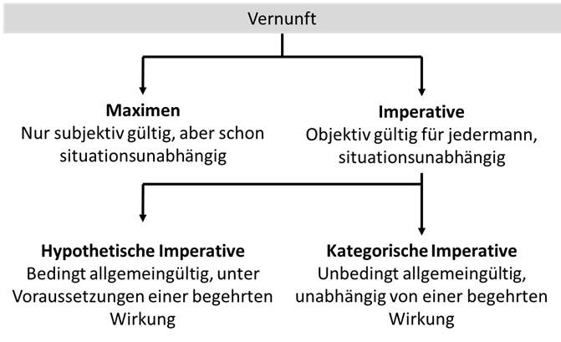
Ethik & Moral
Pflicht ist deontologisch
Während Naturgesetze das beschreiben was ist, beschreiben Vernunftgesetze das, was sein soll:
Hypothetische Imperative sind allgemeine Handlungsegeln, die sich nach einem bestimmten Zweck richten
Kategorische Imperative sind allgemeine Handlungsregeln, die um ihrer selbst willen angestrebt werden, da sie notwendig sind
Kant auch gegen eine Begründung der Moral vom Glück her:
Handlungen, die wegen des Wohlbefindens ausgeführt werden, sind nur Mittel zum Zweck und haben keinen Wert an sich
Der Mensch ist unfähig genau zu bestimmen, was ihn tatsächlich glückselig

Slide 35
Ethik & Moral
Verallgemeinerungsprinzip
„Handle nur nach derjenigen Maxime, durch die du zugleich wollen kannst, dass sie ein allgemeines Gesetz werde.“
Prinzip der Verallgemeinerbarkeit:
Durch den Gebrauch der Vernunft und die Prüfung der Verallgemeinerbarkeit können wir uns vorstellen, was passieren würde, wenn jeder so handeln würde wie wir selbst.
Beispiel:
Würde jeder stehlen dürfen, gäbe es weder Eigentum noch gegenseitiges Vertrauen. Also ist Diebstahl unvernünftig.

Slide 36
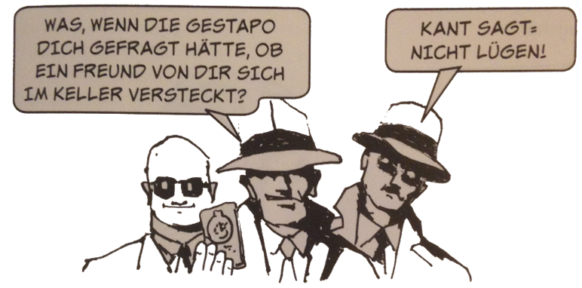
Ethik & Moral
Kritik
Für die meisten Menschen klingt die Ethik Kants zu perfekt:
Gelegentlich gibt es Umstände, in denen es offensichtlich moralisch richtig ist zu lügen
Kants System erlaubt keine Ausnahmen.
Auch hilft es bei der Entscheidung zwischen Regeln nicht.

Slide 37
Ethik & Moral
Kritik
Kants Pflichethik hilft uns nicht zwischen zwei Verallgemeinerungsregeln zu entscheiden:
z.B.
Wenn jeder abtreiben würde, kämen keine Menschen mehr auf die Welt.
Also ist Abtreibung unmoralisch.
Wenn niemand über seinen eigenen Körper entscheiden kann, dann sind alle Menschen unfrei.
Also ist Abtreibung moralisch
Gäbe es kein allgemeines Recht auf Leben, könnte jeder Mensch einfach getötet werden.
Also ist Abtreibung unmoralisch
Gegenstände ohne Bewusstsein haben keine Rechte, sonst hätten Steine auch Rechte.
Also ist Abtreibung moralisch
Alle Verallgemeinerungen sind wünschenswert, allerdings ist es schwierig zu bestimmen, welche wichtiger ist.

